Slide 1
Informationen für internationale Studienanfänger an der Johannes Gutenberg-Universität Mainz

Slide 2
Semesterdaten
Sommersemester: April bis Ende September
Wintersemester: Oktober bis Ende März
Die jeweils aktuellen Semesterdaten und Vorlesungszeiten findest Du unter:
https://www.studium.uni-mainz.de/vorlesungszeiten/

Slide 3
Visum & Einreise
Ob Du als internationaler Studierender ein Visum für Deutschland brauchst, hängt davon ab, aus welchem Land Du kommst und wie lange Du in Deutschland bleiben willst. VERBINDLICHE Informationen zur Visumspflicht erhältst Du bei der deutschen Botschaft oder dem deutschen Konsulat in Deinem Heimatland.
https://www.study-in-germany.de/de/studium-planen/voraussetzungen/visum_26604.php
https://www.auswaertiges-amt.de/de/service/visa-und-aufenthalt/visabestimmungen-allgemein
https://www.auswaertiges-amt.de/de/ReiseUndSicherheit/deutsche-auslandsvertretungen

Slide 4
Finanzierungsnachweis
Bevor Du Dein Studium beginnst, musst Du nachweisen, dass Du genügend Geld hast. Dies sind im Moment 10.236,-- EUR für ein Jahr.
https://www.study-in-germany.de/de/studium-planen/voraussetzungen/finanzierungsnachweis_27533.php
https://www.auswaertiges-amt.de/de/sperrkonto/375488

Slide 5
Wohnsitz Anmelden beim bürgeramt
In Deutschland besteht eine allgemeine Meldepflicht; der Wohnsitz ist innerhalb von 14 Tagen ab dem Bezug der Wohnung anzumelden. Eine Wohnungsgeberbestätigung über den Tag des Einzugs ist vorzulegen.
Online-Terminvereinbarung:
Bürgeramt, Abteilung Bürgerservice
Kaiserstraße 3-5, 55116 Mainz
Direkt gegenüber vom Hauptbahnhofseingang
Bürgeramt, Abteilung Bürgerservice
Kaiserstraße 3-5, 55116 Mainz
Direkt gegenüber vom Hauptbahnhofseingang
https://mainz.de/verwaltung-und-politik/buergerservice-online/buergeramt-online-terminvereinbarung.php
https://mainz.de/vv/produkte/buergeramt/anmeldung-wohnsitz.php

Slide 6
Ausländerbehörde
Aufenthaltserlaubnis für ausländische Studenten
Beantragung erst nach der Wohnsitzanmeldung und mit einem
Termin (telefonisch, per E-Mail oder Online) möglich.
Unterlagen
gültiger Reisepass
aktuelle Studienbescheinigung
aktuelle Krankenversicherungsnachweis
aktuelles biometrisches Passbild
ausgefüllter Antrag mit Unterschrift versehen
aktueller Finanzierungsnachweise
(Sperrkonto, Verpflichtungserklärung oder Stipendium)
Bürgeramt, Abteilung für Ausländerangelegenheiten
Kaiserstraße 3-5, 55116 Mainz
Direkt gegenüber vom Hauptbahnhofseingang
https://www.mainz.de/vv/produkte/buergeramt/Aufenthaltserlaubnis-auslaendische-Studenten.php

Slide 7
krankenversicherung
Für die Einschreibung brauchst Du eine Bescheinigung, dass Deine Krankenversicherung aus Deinem Heimatland auch in Deutschland für die gesamte Zeit Deines Aufenthalts gültig ist *oder Du musst eine Krankenversicherung abschließen.
Bei EU-Bürgern genügt für die Einschreibung nur die European Health Insurance Card (EHIC).
Wir empfehlen allen internationalen Studierenden gut auf eine ausreichende Absicherung zu achten. Sollte dir während Deines Aufenthaltes in Deutschland etwas passieren (Operationen, Krankenrücktransport nach Hause), kann es schnell sehr teuer werden. Daher ist es immer besser, im Vorfeld gut versichert zu sein!
*In diesem Fall musst Du vor der Einschreibung zu einer gesetzlichen deutschen Krankenkasse gehen und dir diese Bestätigung ausstellen lassen
https://www.study-in-germany.de/de/studium-planen/voraussetzungen/krankenversicherung_27548.php

Slide 8
KRANKENKassen in Mainz
Hier findest du eine Übersicht über die Krankenkassen in Mainz:
Techniker KK: Fr. Annelie de Marées: annelie.de.marees@tk.de; Fr. Jenny Hesper: jenny.hesper@tk.de
AOK: kundenservice.mz@service.rps.aok.de
Barmer: service@barmer.de
BKK24: Hr. Emde: mainz@bkk24.de
DAK-Gesundheit: service755700@dak.de
IKK Südwest: Hr. Behrendt: michael.behrendt@ikk-sw.de Fr. Schmitt: sabine.schmitt@ikk-sw.de
KKH: service@kkh.de
VIACTIV Krankenkasse: service@viactiv.de
vivida bkk: info@vividabkk.de
AOK und TK unterhalten auch ein Büro auf dem Campus.
https://www.study-in-germany.de/de/studium-planen/voraussetzungen/krankenversicherung_27548.php

Slide 9
Anreise zur JGU (1/3)
ANREISE VOM FLUGHAFEN ZUM MAINZER HAUPTBAHNHOF (HBF)
1. Flughafen Frankfurt (30 Minuten entfernt)
Von Frankfurt Flughafen Fernbahnhof kosten Tickets der Züge Eurocity EC, Intercity IC und Intercity Express ICE ca. 14€. Die Fahrtzeit beträgt ca. 20 Min.
Von Frankfurt Flughafen Regionalbahnhof kosten Tickets der Züge S-Bahn S8, Regionalbahn RB, Regionalexpress RE ca. 4,95€. Die Fahrtzeit beträgt ca. 30 Min.
Fahrpläne www.bahn.de/p/view/index.shtml
https://www.uni-mainz.de/118.php

Slide 10
Anreise zur JGU (2/3)
2. Flughafen Frankfurt-Hahn (Region Hunsrück, 90 Minuten entfernt)
Von dort fährt der „Flibco“-Bus alle drei Stunden zum Mainzer Hauptbahnhof. Tickets kosten ca. 12 Euro und die Fahrtzeit beträgt ca. 90 Minuten.
Fahrpläne www.bohr.de/en/scheduled-services/busline-hahn-mainz
Tickets www.flibco.com
https://www.uni-mainz.de/118.php

Slide 11
Anreise zur JGU (3/3)
ANREISE VOM MAINZER HAUPTBAHNHOF ZUM CAMPUS
Mehrere Straßenbahn- und Buslinien fahren vom Mainzer Hauptbahnhof zum Campus. Es gibt verschiedene Haltestellen, da der Campus sehr groß ist (alle Haltestellen auf dem Campusplan) Wir emfehlen die Straßenbahnlinien 51, 53, 59 oder die Buslinie 57, da diese direkt am Haupteingang des Campus halten.
Fahrpläne der Busse, Straßenbahnen und Züge:
MVG – Mainzer Mobilität w ww.mainzer-mobilitaet.de/
RMV – Rhein-Main-Verkehrsverbund www.rmv.de/c/de/start
https://www.uni-mainz.de/118.php

Slide 12
Wohnen in Mainz und bei Wohnen International
Die Zimmer des Studierendenwerks Mainz werden durch das Team Wohnen International vergeben. Die Zimmer werden für eine Mindestdauer von 6 Monaten vermietet.
ANGEBOT: Das Studierendenwerk garantiert allen internationalen Studierenden ein Zimmer, wenn die Bewerbung fristgerecht bis zum 15. Januar (SoSe) bzw. 15. Juli (WiSe) eingeht.
Bewerbung Wohnheimzimmer:
Online-Antrag: https://www.studierendenwerk-mainz.de/wohnen/entscheiden-bewerben/mietportal/
Bestätigung Deines Antrag durch den Bestätigungslink (per Mail).
Bitte checke nun regelmäßig Deine E-Mails: Du erhältst ein Zimmerangebot per Mail vom Studierendenwerk
Du musst das Zimmerangebot innerhalb von 3 Tagen bestätigen sonst wird das Zimmer an andere vergeben.
PRIVATE UNTERKUNFT
Besuche folgende Webseiten, wenn Du auf der Suche nach einem Zimmer in einer Privatwohnung bist:
https://www.studium.uni-mainz.de/wohnen/
WG-Gesucht.de
Mitwohnzentrale.de
Wohnungsboerse.de
Facebook-Gruppen
https://www.studierendenwerk-mainz.de/internationales/wohnen-international/

Slide 13
Anmeldung zu den lehrveranstaltungen
An der Johannes Gutenberg-Universität müssen sich alle Studierenden über JOGU-StINe online zu ihren Lehrveranstaltungen anmelden.
BITTE BEACHTE
Erstsemester im Fach Medizin/Zahnmedizin sind automatisch für die Lehrveranstaltungen im ersten Semester angemeldet.

Slide 14
Anmeldung zu den Lehrveranstaltungen
VOR DER ANMELDUNG ist es notwendig, dass:
Du Deinen ZDV-Account mit dem ZDV-Benutzernamen und der separat geschickten PUK aktiviert hast.
Du bereits weißt, welche Kurse Du belegen musst bzw. möchtest. Das Modulhandbuch, das diese Informationen enthält, findest Du auf den Webseiten der Fachbereiche/ Studienbüros. (oder Du „googlest“ „z.B. Uni Mainz Modulhandbuch Biologie“).
Du die Fristen für die Lehrveranstaltungs-anmeldungen im Auge hast. Sie sind universitätsweit einheitlich geregelt. Abweichende Anmeldephasen gelten nur in Studiengängen und Fächern der Universitätsmedizin und des Campus Germersheim. Vergewissere Dich über die genauen Termine:
WIE MELDE ICH MICH AN?
Logge Dich mit Deinem ZDV Account in JOGU-StINe ein.
Gehe auf Studium (oben)> Module/Veranstaltungen (linke Spalte)> Anmeldung> Modul-/Veranstaltungsanmeldung.
Die Wahl der Module für das entsprechende Semester wird Dir vom Programm vorgegeben. Falls Du ein Modul nicht findest, kannst Du es im Vorlesungsverzeichnis suchen
Rufe das Modul auf, für das Du Dich anmelden willst und klicke auf „Anmelden“.
In einigen Studiengängen (Universitätsmedizin) erfolgt mit der Anmeldung zur Lehrveranstaltung implizit die Anmeldung für die mit der Lehrveranstaltung verbundene Prüfung (die Eingabe einer TAN notwendig).
https://info.jogustine.uni-mainz.de/anmeldephasen/lehrveranstaltungsanmeldephasen/

Slide 15
Kurswahl
Damit Du besser Bescheid weißt, welche Kurse Du für Dein erstes Semester wählen solltest, besuche die Einführungsveranstaltung Deines Faches und/oder suche Deinen Fachstudienberater auf:
Zusätzlich findest Du
Informationen für zahlreiche Fächer in einem separaten Download.
https://www.studium.uni-mainz.de/einfuehrungsveranstaltungen/
https://www.studium.uni-mainz.de/studienfachberatung/

Slide 16
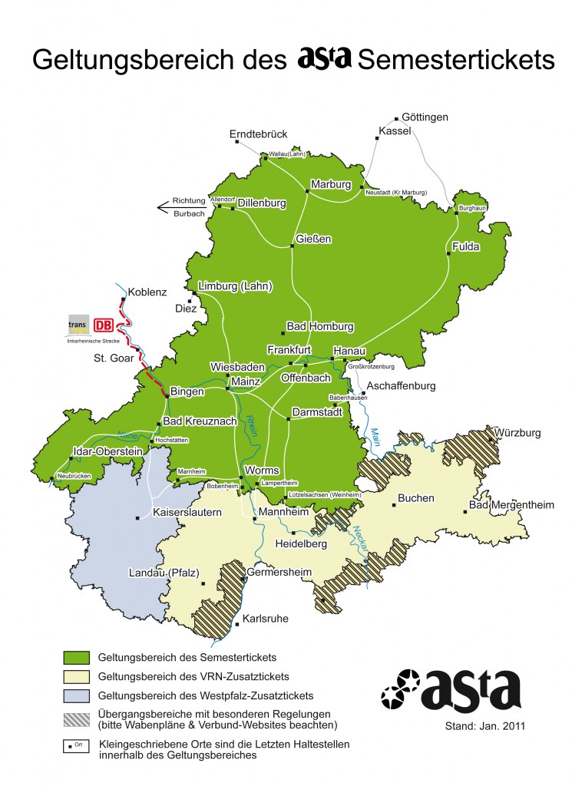
Semesterticket
Alle eingeschriebenen Studierenden erhalten ein Semesterticket Es gilt als Fahrschein in Verbindung mit einem Personalausweis oder ausländischen Pass.
Solltest Du das Semesterticket verloren haben, findest Du Informationen über das weitere Vorgehen unter:
www.studium.uni-mainz.de/studienbescheinigungensemesterticket/

Slide 17
Rückmeldung
Um Dein Studium im nächsten Semester fortführen zu können, musst Du Dch rückmelden; d.h. den Semesterbeitrag und ggf. zusätzliche Studiengebühren zahlen:
Bankverbindung
Empfänger: Landeshochschulkasse Mainz BIC: MARKDEF1550 (Bundesbank Filiale Mainz) IBAN: DE46 5500 0000 0055 0015 21 Verwendungszweck: Matrikelnummer Name (z.B. 1234567 Ulla Musterfrau)
Fristen
Rückmeldung für das Sommersemester: 15.01. und für das Wintersemester: 15.07.
Die Rückmeldung und die Anmeldung zu den Lehrveranstaltungen sind beide fristgebunden
https://www.studium.uni-mainz.de/rueckmeldung/

Slide 18
Studierendenservicecenter
Der Studierendenservice bündelt die Informations- und Beratungsangebote von Studierendensekretariat, zentraler Studienberatung und auch Abteilung Internationales (siehe nächste Folie).
Wenn Du also allgemeine, nicht fachspezifische Informationen zu Deinem Studium benötigst - beispielsweise zu Fachwechsel, Beurlaubung oder Exmatrikulation - wende Dich sbitte per Telefon: + 49 6131 39 22122 (Mo-Fr 9-12 Uhr, Mo-Do 13-16 Uhr) oder per Mail unter studsek@uni-mainz.de an.
www.studium.uni-mainz.de/service/

Slide 19
Abteilung internationales
Die Abteilung Internationales ist die erste und zentrale Anlaufstelle für alle ausländischen Studierenden, auch in Fragen der Beratung und Betreuung. Termine nach Vereinbarung*
Hier gibt es auch einen Ansprechpartner für allgemeine Infos zum Aufenthalts- und Arbeitsrecht. Der hilft auch, wenn die Ausländerbehörde den Fortgang Ihres Studiums hinterfragt. Du erreichst ihn unter: service@international.uni-mainz.de
* Im Studierendenservice befindet sich der Schalter der Abteilung Internationales, wo ein Termin bei der zuständigen Sachbearbeiterin vereinbart werden kann.

Slide 20
Beauftragter des präsidenten für ausländische Studierende
Herr Prof. Dr. Goldt, der ehrenamtliche Beauftragte des Präsidenten für die ausländischen Studierenden, bietet seine Hilfe an, wenn organisatorische oder persönliche Probleme in Deinem Studium auftauchen, Du Unterstützung beim Kontakt zu Behörden wie etwa den Ausländerämtern benötigest, einen Studienfachwechsel vornehmen willst oder mit schwierigen Problemen bei Deinem Studium konfrontiert wirst.
Kontaktdaten und Sprechzeiten
www.international.uni-mainz.de/beauftragter-des-praesidenten-fuer-die-auslaendischen-studierenden

Slide 21
ASTA
Hier wird politische Bildungsarbeit geleistet, ein Studierendenfreundliches Semesterticket gesichert und sozial schwache Studierende finden Unterstützung. Außerdem werden politische und kulturelle Veranstaltungen und eine kostenlose Rechtsberatung angeboten.
Der AStA gliedert sich nach Themen in verschiedene Referate. Besonders interessant für Dich ist das Ausländer*-innenreferat. Das Referat setzt sich für die Interessen und Belange aller ausländischen Studierenden an der Universität Mainz ein und unterstützt sie im Prozess der Integration auf dem Campus und in der Gesellschaft durch die Gestaltung von umfassenden Kulturveranstaltungen: Workshops, Seminaren und einem TextCafé.
Mehr dazu
asta.uni-mainz.de/vs/asta/auslaenderinnen

Slide 22
Buddy Programm
Was ist das Buddy-Programm?
Das Buddy-Programm ist ein Angebot des Studierendenwerks.
Es bringt internationale und deutsche Studierende zusammen. Im 1:1-Kontakt können internationale Studierende gemeinsam mit ihrem deutschen Buddy die Stadt erkunden, Kaffee trinken, Freunde treffen, Deutsch sprechen und vieles mehr.
Außerdem organisiert das Buddy-Programm des Studierendenwerks regelmäßig Veranstaltungen, Ausflüge und Workshops für TeilnehmerInnen des Programms, z.B. gemeinsame Kochevents oder einen monatlichen Stammtisch.
Wie werde ich Buddy?
Du kannst Dich online anmelden unter: https://bit.ly/2AoSln4
Bei der Anmeldung werden verschiedene Fragen gestellt, die dabei helfen dich mit einem passenden Buddy zu matchen.
https://www.studierendenwerk-mainz.de/en/buddy

Slide 23
Fremde werden freunde
Was ist Fremde werden Freunde?
ist ebenfalls ein Angebot des Studierendenwerks mit dem Ziel, Bürger aus Mainz und Umgebung und internationale Studierende zusammenzubringen. Um den Alltag deutscher Bürger mitzuerleben, reicht der Kontakt zu deutschen Studierenden nicht aus, denn das Leben von Studierenden unterscheidet sich vom Alltagsleben der "normalen" Bürger.
Wie kann ich mich anmelden?
Du kannst Dich online anmelden unter: https://www.studierendenwerk-mainz.de/internationales/freunde-finden/fremde-werden-freunde/anmeldung/anmeldung-studis
https://www.studierendenwerk-mainz.de/internationales/freunde-finden/fremde-werden-freunde/

Slide 24
Sprachcafé
Hier kannst Du Deine Fremdsprachenkenntnisse auffrischen, neue Leute kennenlernen und mehr über Land und Kultur lernen.
Das Prinzip ist einfach: An verschiedenen Tischen werden verschiedene Sprachen gesprochen. Die Sprachtischleiter*innen sind immer mit dabei und bereiten für jede Woche ein neues, spannendes Thema vor.
Das Sprachcafé ist kostenlos und funktioniert ohne Anmeldung.
Aufgrund der Corona-Pandemie findet das Sprachcafé in diesem Semester online statt: Während der Vorlesungszeit immer mittwochs von 18-20 Uhr
Einfach unter https://discord.com/invite/f2F4Fu5 einloggen und mitmachen!

Slide 25
SERVICESTELLE FÜR BARRIEFREIES STUDIEREN (SBS)
Du hast eine Behinderung, bist chronisch krank oder hast eine psychische Erkrankung? Die Servicestelle unterstüzt und berät Dich bei persönlichen Problemen, bei Problemen im Studium, rechtlichen Fragen, Organisation und Finanzierung.
Aufgrund des aktuellen Corona-Virus-Ausbruchs sind die nur telefonisch (+49 6131 39-23085) und per E-Mail (barrierefrei@uni-mainz.de) erreichbar und Konsultationen können per Telefon oder Videochat erfolgen.
https://www.barrierefrei.uni-mainz.de/

Slide 26
FAHRRADFAHREN IN MAINZ
Du möchtest ein Fahrrad kaufen? Schaue am besten auf Portalen wie ebay-Kleinanzeigen, auf Aushängen an den schwarzen Brettern oder im Unibike Shop.
Mietfahrräder
Um die Mainzer Stadtfahrräder zu nutzen musst Du Dich online anmelden. Die Mietfahrradstationen auf dem Campus siehst Du auf dem Campusplan.
https://www.mainzer-mobilitaet.de/mehr-mobilitaet/meinrad

Slide 27
Johannes Gutenberg- Universität Mainz Abteilung internationales Referat Welcome Studienbegleitprogramm
service@international.uni-mainz.de

